Slide 1


Node.js 소개
Node.js는 구글 크롬 V8 자바스크립트 엔진을 사용하는 오픈소스 런타임 환경으로, 빠르고 확장 가능한 네트워크 애플리케이션을 구축하는 데 사용됩니다. 이를 통해 개발자들은 이벤트 기반의 비동기식 I/O 모델을 활용하여 실시간 웹 애플리케이션을 구축할 수 있습니다.
작성자: 민석 서

Slide 2
Node.js 아키텍처
Single-Threaded Event Loop
Non-Blocking I/O
Event-Driven Architecture
Node.js는 단일 스레드 이벤트 루프를 사용하여 비동기 I/O를 처리합니다. 이를 통해 높은 처리량과 낮은 대기 시간을 달성할 수 있습니다.
Node.js는 I/O 작업을 비동기적으로 처리하여 요청을 지체시키지 않고 다른 작업을 진행할 수 있습니다.
Node.js는 이벤트 기반 아키텍처를 사용하여 효율적인 입출력 처리와 확장성을 제공합니다.

Slide 3

비동기 프로그래밍
1
Callbacks
Node.js는 비동기 작업을 처리하기 위해 콜백 함수를 사용합니다. 콜백 함수는 작업 완료 시 호출됩니다.
2
Promises
Promises는 비동기 작업의 결과를 나타내는 객체입니다. 이를 통해 콜백 지옥을 해결할 수 있습니다.
3
Async/Await
Async/Await 구문은 비동기 코드를 동기적으로 작성할 수 있게 해줍니다. 코드를 더 읽기 쉽게 만듭니다.

Slide 4

Node.js 모듈
Core Modules
Third-Party Modules
Node.js는 파일 시스템, 네트워크, 암호화 등의 기능을 제공하는 다양한 내장 모듈을 가지고 있습니다.
NPM(Node Package Manager)을 통해 수천 개의 공개 모듈에 액세스할 수 있어 개발 속도를 높일 수 있습니다.
Custom Modules
Module Caching
개발자는 자신만의 모듈을 작성하여 코드의 재사용성과 구조화를 높일 수 있습니다.
Node.js는 한 번 로드된 모듈을 캐싱하여 성능을 향상시킵니다.

Slide 5





Node.js 프레임워크
Express.js
Koa.js
웹 애플리케이션 및 API 개발을 위한 가장 널리 사용되는 Node.js 프레임워크입니다.
Express.js의 후속 프레임워크로, 더 가벼운 코드와 향상된 오류 처리를 제공합니다.
Hapi.js
Nest.js
RESTful API와 웹 서비스 개발에 특화된 프레임워크입니다.
Angular 스타일의 구조와 TypeScript 지원으로 확장 가능한 서버 애플리케이션을 만듭니다.

Slide 6

Node.js 보안
1
암호화
2
인증 및 권한 부여
Node.js는 HTTPS, SSL/TLS, 암호화된 쿠키 등을 통해 데이터 보안을 제공합니다.
JSON 웹 토큰(JWT)과 OAuth 2.0 등의 인증 메커니즘을 사용할 수 있습니다.
3
취약점 관리
4
로깅 및 모니터링
정기적인 보안 업데이트와 침투 테스트를 통해 잠재적인 보안 위험을 식별하고 해결해야 합니다.
로깅 및 모니터링 도구를 사용하여 보안 이벤트를 추적하고 분석할 수 있습니다.

Slide 7




Node.js 테스팅
단위 테스트
통합 테스트
End-to-End 테스트
개별 함수나 모듈의 동작을 검증하는 테스트입니다.
모듈 간 상호작용을 검증하는 테스트입니다.
전체 애플리케이션의 사용자 시나리오를 검증하는 테스트입니다.

Slide 8
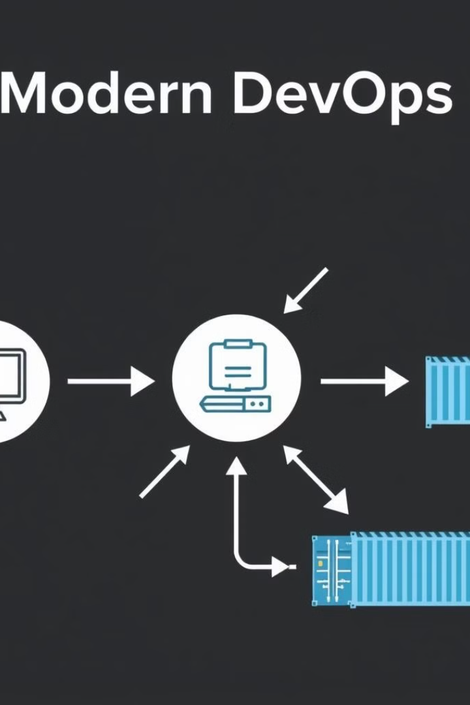
Node.js 배포 및 운영
배포 전략
• 지속적 통합/배포(CI/CD) 파이프라인 구축 • 컨테이너 기반 배포(Docker) • 무중단 배포
모니터링 및 로깅
• APM(Application Performance Monitoring) 도구 • 로그 관리 및 분석 도구
스케일링
• 수직 스케일링: 리소스 확장 • 수평 스케일링: 로드 밸런싱 및 클러스터링

